Slide 1
Экспериментирование как ведущий вид деятельности
Данилова Екатерина Евгеньевна
МАДОУ «Центр развития ребенка - детский сад»
г. Саранск, 2018 год

Slide 2
"Умейте открыть перед ребёнком в окружающем мире что-то одно, но открыть так, чтобы кусочек жизни заиграл перед детьми всеми красками радуги. Оставляйте всегда что-то недосказанное, чтобы ребёнку захотелось ещё и ещё раз возвратиться к тому, что он узнал".
Сухомлинский В.А.

Slide 3
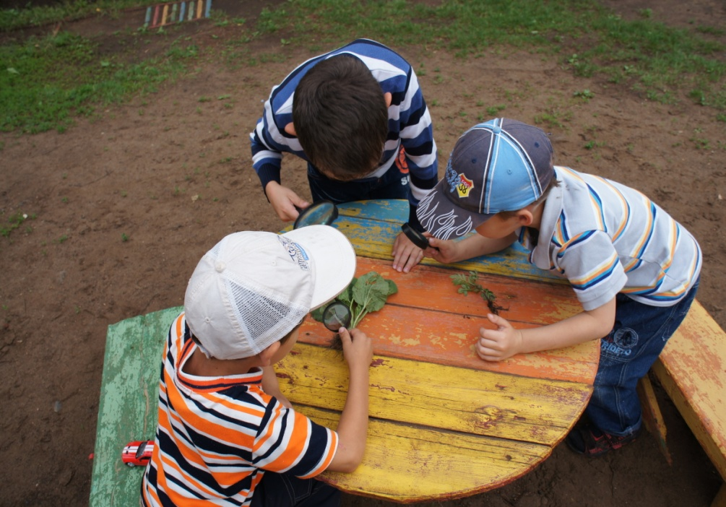
Опыт – это наблюдение, которое проводится в
специально организованных условиях и
способствует формированию у детей
познавательного интереса к природе,
развивает наблюдательность, мыслительную
деятельность.

Slide 4
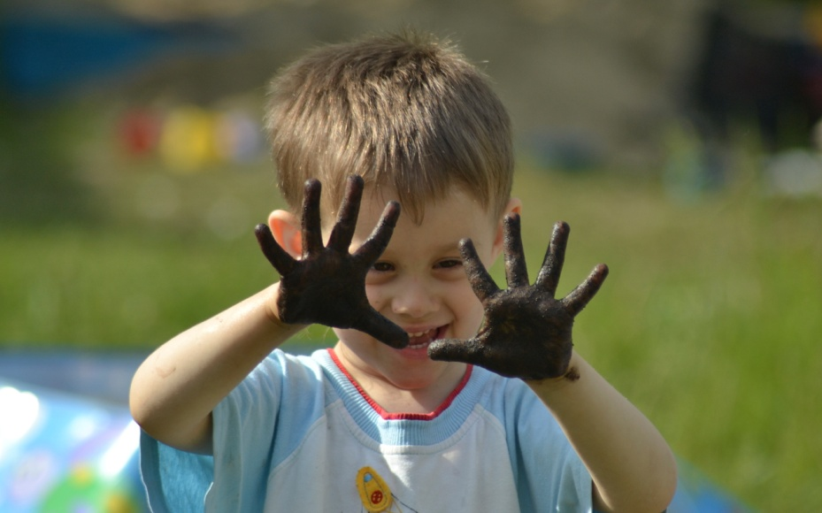
Эксперимент
(от лат. еxperimentum) –
опыт, любая попытка, проба осуществить что-либо каким - либо способом, один из основных методов познания, при помощи которого в контролируемых и управляемых условиях исследуются явления природы или общества. Любой эксперимент предполагает проведение практических действий с целью проверки и сравнения.

Slide 5
Классификация экспериментов.
По характеру объектов, используемых в эксперименте:
- опыты с растениями;
- опыты с животными;
- опыты с объектами неживой природы;
- опыты, объектом которых является человек.
По месту проведения опытов:
- в групповой комнате;
- на участке;
- в лесу, в поле и т.д.
По количеству детей:
- индивидуальные (1-4 ребенка);
- групповые (5-10 детей);
- фронтальные или коллективные (вся группа).
По причине их проведения:
- случайные;
- запланированные;
- поставленные в ответ на вопрос ребенка.

Slide 6
По характеру мыслительных операций:
- констатирующие (позволяющие увидеть какое-то состояние объекта или одно явление вне связи с другими объектами и явлениями);
- сравнительные (позволяющие увидеть динамику процесса или отметить изменения в состоянии объекта);
обобщающие (эксперименты, в которых прослеживаются общие закономерности процесса, изучаемого ранее по отдельным этапам)
По характеру познавательной деятельности:
- иллюстративные (детям все известно, и эксперимент только подтверждает знакомые факты);
- поисковые (дети не знают заранее, каков будет результат);
- решение экспериментальных задач.
По способу применения в аудитории:
- демонстрационные (в аудитории меняется всего один объект, и этот объект находится в руках у педагога. Педагог сам проводит опыт, а дети следят за ходом и результатами);
- фронтальные (в аудитории имеется много объектов, и они находятся в руках у детей).

Slide 9
Актуальность детского экспериментирования в том, что – это особая форма поисковой деятельности дошкольников, в которой проявляется собственная активность детей, направленная на получение новых знаний. Главное достоинство применения этого метода заключается в том, что в процессе эксперимента:
дети получают реальные представления о различных сторонах изучаемого объекта и его взаимоотношениях с другими объектами и со средой обитания.
идет обогащение памяти ребенка, активизируются его мыслительные процессы.
развивается речь.
формируется самостоятельность, целеполагание, способность преобразовывать какие-либо предметы и явления для достижения определенного результата.
развивается эмоциональная сфера ребенка, творческие способности, формируются трудовые навыки, укрепляется здоровье за счет повышения общего уровня двигательной активности.

Slide 10
Цель: Развивать познавательный интерес детей в процессе экспериментальной деятельности.
Задачи :
Поддерживать интерес дошкольников к окружающей среде, удовлетворять детскую любознательность.
Развивать у детей познавательные способности (анализ, синтез, классификация, сравнение, обобщение);
Развивать мышление, речь – суждение в процессе познавательно – исследовательской деятельности: в выдвижении предположений, отборе способов проверки, достижении результата, их интерпретации и применении в деятельности.
Продолжать воспитывать стремление сохранять и оберегать природный мир, видеть его красоту, следовать доступным экологическим правилам в деятельности и поведении.
Формировать опыт выполнения правил техники безопасности при проведении опытов и экспериментов.

Slide 11
Направления опытно –
экспериментальной работы:
живая природа (характерные особенности сезонов, многообразие живых организмов, как приспособление к окружающей среде и др.);
- неживая природа (воздух, вода, почва, свет, цвет, звук, сила, магнитизм, температура и др.);
- человек (функционирование организма; рукотворный мир: материалы и их свойства, преобразование предметов и явлений и др.)

Slide 12
Условия, необходимые для детского экспериментирования
В младшем дошкольном возрасте - это манипулятивный центр, в котором используются материалы – природные, бросовые (пробки, трубочки для коктейля), неструктурированные (песок, вода, опилки); сенсорные игры и пособия; оборудование (совочки, сито, мельница и др.), емкости для игр с водой, песком, снегом.
В старшем дошкольном возрасте - это центр науки и природы, в котором используются приборы и оборудование – весы, микроскоп, лупы, пипетки, рулетка и др.; различные емкости; материалы – природный, бросовый, технический (болты, гайки); литература – энциклопедии, журналы, иллюстрации; игры.

Slide 13
Правила выбора темы
Тема должна быть интересной ребёнку, должна увлекать его.
2. Тема должна быть выполнима, решение её должно принести реальную пользу участникам исследования (ребёнок должен раскрыть лучшие стороны своего интеллекта, получить новые полезные знания, умения и навыки).
3. Тема должна быть оригинальной, в ней необходим элемент неожиданности, необычности (оригинальность в данном случае следует понимать, не только как способность найти нечто необычное, но и как способность нестандартно смотреть на традиционные предметы и явления).

Slide 14
Оборудования мини-лаборатории:
1. приборы – помощники: увеличительные стекла, цветные стекла, очки, весы, песочные часы, термометры, компасы, магниты, секундомер;
2. разнообразные сосуды из различных материалов (пластмасса, металл и пр.) разного объема и формы, это: пробирки, колбы, стаканчики, розетки, пипетки, трубочки, воронки и др.;
3. красители, пищевые и непищевые (гуашь, акварель, зеленка, йод, марганцовка и др.);
4. технические материалы; гайки, скрепки, болты, гвозди, шурупы, винтики, детали конструктора;
5. медицинские материалы: шприцы, пипетки, деревянные палочки, мерные ложки, резиновые груши и др.;
6. природный и другой сыпучий материал: камешки, ракушки, монеты, глина, песок, сахар, соль, земля, мука, птичьи перья, шишки, спил и листья деревьев, мох и т.д.;
7. разные виды бумаги: обычная, картон, калька, наждачная, копировальная, бумажные фильтры, ватман и т.д.;
8. бросовый материал: проволока, кусочки кожи, меха, ткани, пластмассы, дерева, пробки и т.д.;
9. прочие материалы: зеркала и воздушные шары, пилка для ногтей, сито, свечи, ступа, детские халаты, клеенчатые фартуки, контейнеры для хранения сыпучих и мелких предметов.

Slide 15
Методы и приемы:
Экспериментальные игры: «Тонет – не тонет», «Мыльные пузыри», «Сделаем растворы», «В каком виде легче плавать» и др., которые позволяют убедиться в достоверности физических и природных явлений и закономерностей.
Действия с магнитами, лупой, измерительными приборами, переливание жидкостей, пересыпание сыпучих материалов и др. позволяют детям самостоятельно овладеть способами познавательной деятельности.
Наблюдение природных явлений в реальной жизни (замерзание воды в лужах, таяние снега при повышении температуры, выпадение росы, тумана, появление радуги, распространение грома и молнии, образование пара от дыхания в холодную погоду и др.), пробуждают детей к поиску объяснения причин появления и образования природных явлений, обоснованию их физическими законами.
Рассматривание схем к опытам, таблицы, упрощенные рисунки позволяет упростить понимание сложных явлений на дошкольном уровне..
Использование энциклопедических данных в разделах «Знаете ли вы?» и «В мире интересного» повышает интерес к обсуждению проблем, развивает интеллектуальную рефлексию.
Драматизация: ребенок берет на себя: то роль Незнайки - Почемучки, задающего вопросы, то роль экспериментатора, умеющего все объяснять и отвечать на вопросы.

Slide 16
ЭТАПЫ ПРОВЕДЕНИЯ ЗАНЯТИЯ:

Slide 17
Последовательность детского экспериментирования
Проблемная ситуация.
Целеполагание.
Выдвижение гипотез.
Проверка предположения.
Если предположение подтвердилось: формулирование выводов (как получилось)
Если предположение не подтвердилось: возникновение новой гипотезы, реализация ее в действии, подтверждение новой гипотезы, формулировка вывода (как получилось) формулирование выводов (как получилось).
В процессе экспериментирования ребенку необходимо ответить на следующие вопросы:
- Как я это делаю?
- Почему я это делаю именно так, а не иначе?
- Зачем я это делаю, что хочу узнать, что получилось в результате?

Slide 18
Принципы составления опыта:
1. Принцип научности.
2. Принцип целостности.
3. Принцип систематичности и последовательности.
4. Принцип индивидуально-личностной ориентации
воспитания.
5. Принцип доступности.
6. Принцип активного обучения.
7. Принцип креативности.
8. Принцип результативности.

Slide 19
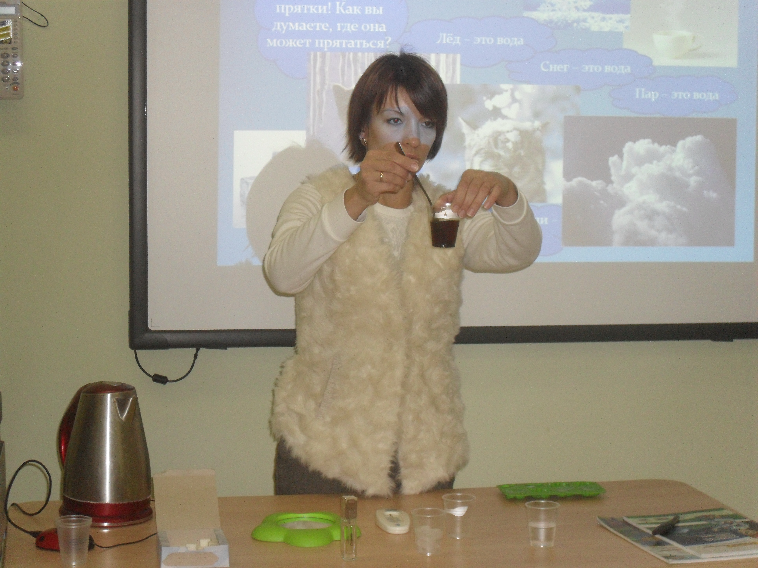
Современные средства обучения очень
увлекательны. Намного интереснее не просто послушать рассказ воспитателя
о каких-то объектах или
явлениях,
а посмотреть
на них
собственными
глазами.

Slide 20
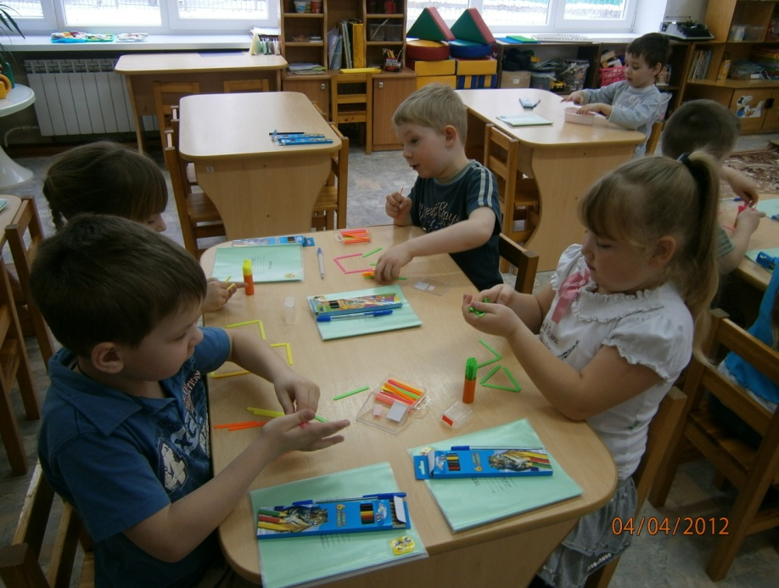
Экспериментирование тесно связано с разными
образовательными областями:
Связь детского экспериментирования с другими видами деятельности
Наблюдение и труд.
Развитие речи.
Связь экспериментирования с ИЗО. Чем сильнее развиты изобразительные способности, тем точнее будет отображен результат эксперимента.
Также имеется связь экспериментирования с формированием элементарных математических представлений.
Экспериментирование связано и с другими видами деятельности — чтением художественной литературы, с музыкальным и физическим воспитанием.

Slide 21
Применение экспериментирования оказывает влияние на:
- повышение уровня развития любознательности; исследовательских умений и навыков детей (видеть и определять проблему, принимать и ставить цель, решать проблемы, анализировать объект или явление, выделять существенные признаки и связи, сопоставлять различные факты, отбирать средства и материалы для самостоятельной деятельности, осуществлять эксперимент, делать определенные умозаключения и выводы);
- совершенствование речевого развития старших дошкольников (обогащение словарного запаса детей различными терминами, закрепление умения грамматически правильно строить свои ответы на вопросы, умение задавать вопросы, следить за логикой своего высказывания, умение строить доказательную речь);
- развитие личностных характеристик воспитанников (умения сотрудничать с другими, потребности отстаивать свою точку зрения, согласовывать её с другими и т.д.);
- углубление и расширение знаний детей о неживой и живой природе;
- повышение компетентности родителей в организации работы по развитию познавательной активности старших дошкольников в процессе экспериментирования дома.

Slide 22
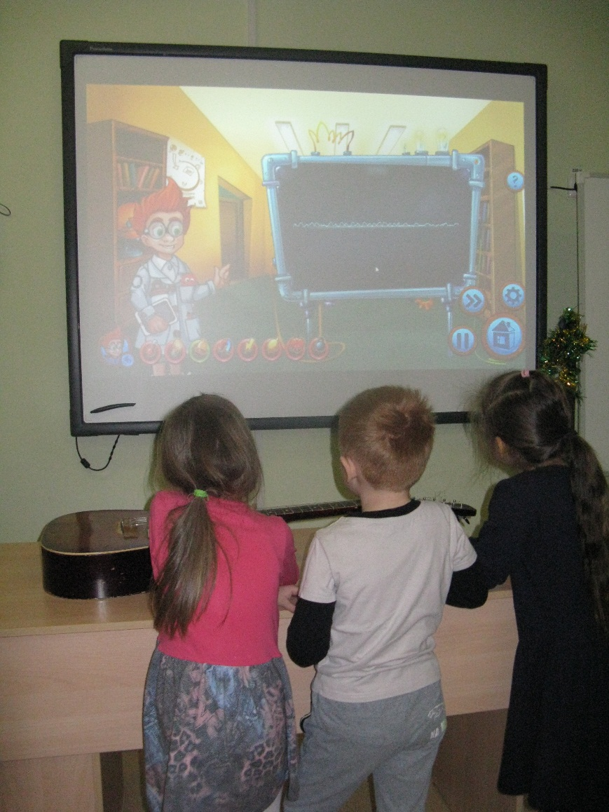
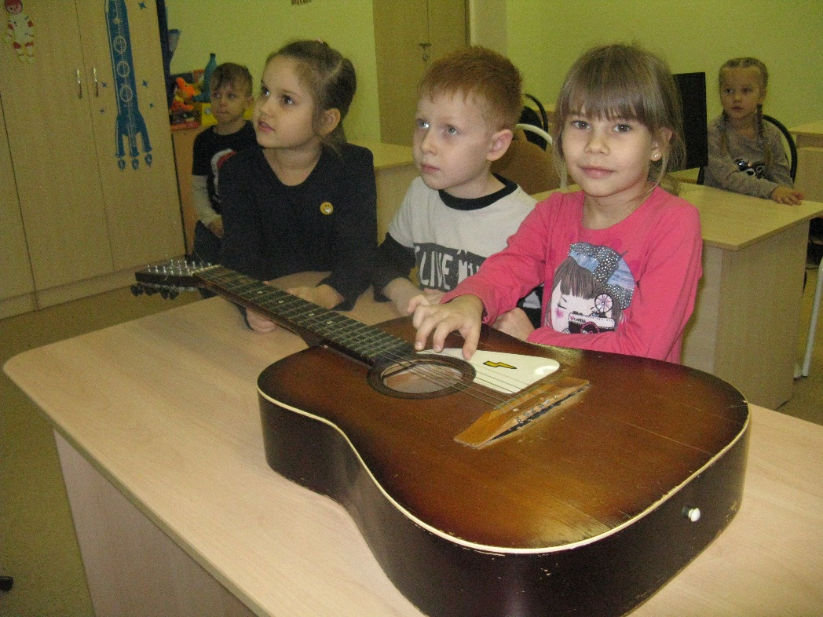
Работа по программе «Наураша в стране Наурандия»
Лаборатория «Звук»

Slide 23
Работа по программе «Наураша в стране Наурандия»
Лаборатория «Кислотность»

Slide 24
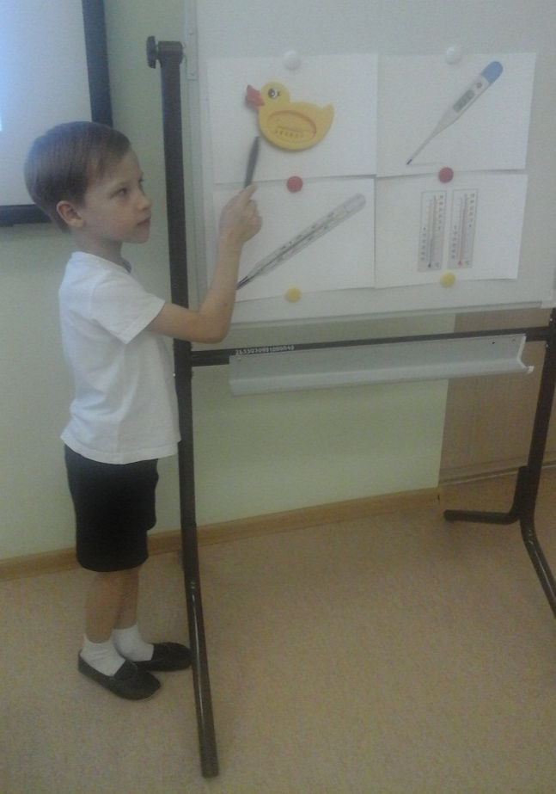
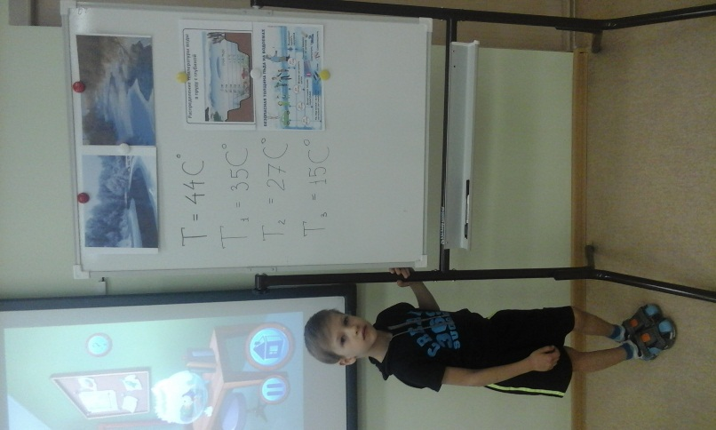
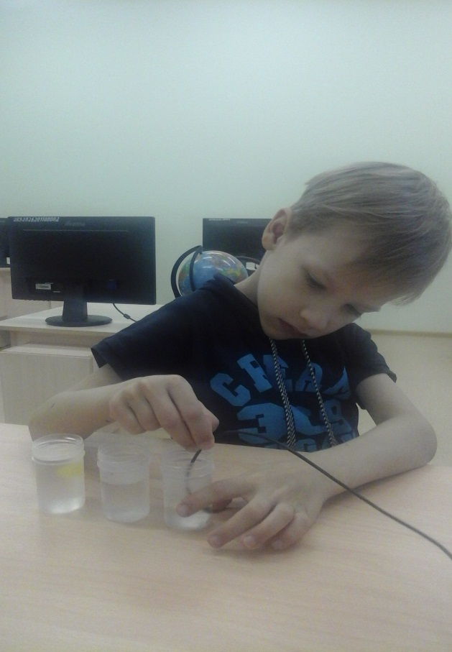
Опыт: Где быстрее остынет река?
Работа в цифровой лаборатории "Температура"

Slide 25
То, что я слышу – забываю.
То, что я вижу – я помню.
То, что я делаю – я понимаю.
КОНФУЦИЙ

